Slide 1
Ambulance Emergency
Autor: Emanuel López Higuita

Slide 2

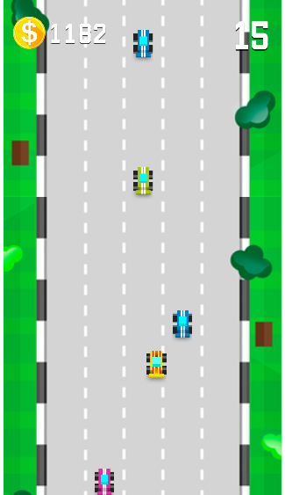
Retro Speed 2
El juego consiste en un carro que viaja a toda velocidad sorteando otros carros, recoge monedas para desbloquear nuevos estilos y a medida que avanza, va obteniendo puntuación

Slide 3
Descripción de la aplicación
En la página se encontrará un inicio el cual tiene el nombre de la aplicación en grande, al lado derecho, unos logos los cuales al presionarlos aparece un texto respecto a ellos. Es el logo de GitHub, contacto y correo.
Más abajo se encontrará una casilla para ingresar el nombre y un botón de comenzar el cual dará inicio al juego.
El juego consiste en una ambulancia que va en contra vía, esquivando los carros que pasan por ahí. Cuando se chocha, aparece un recuadro que muestra la puntuación anterior y la mejor puntuación.

Slide 4
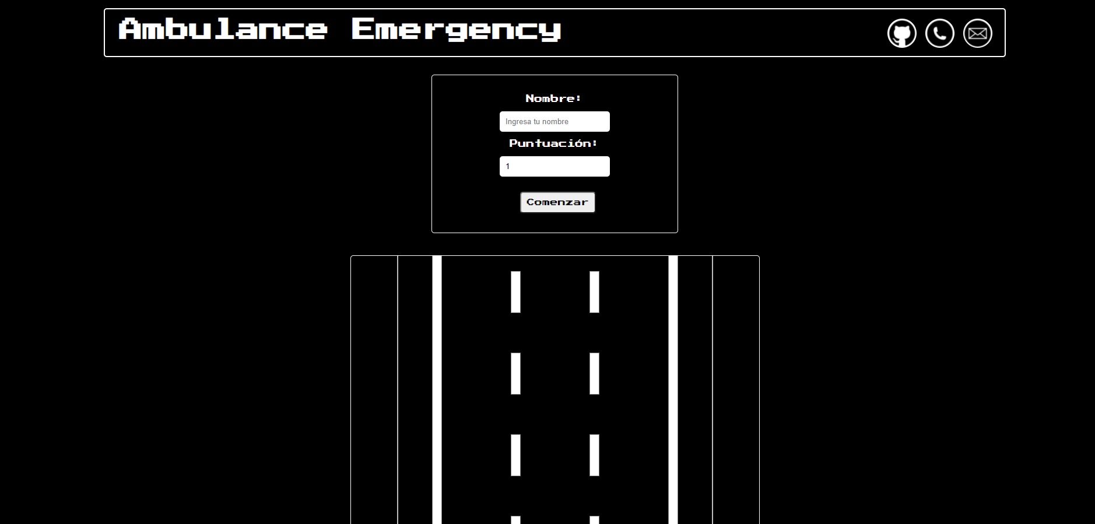

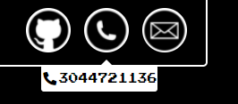
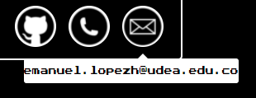
Escenarios de la página web

Slide 5
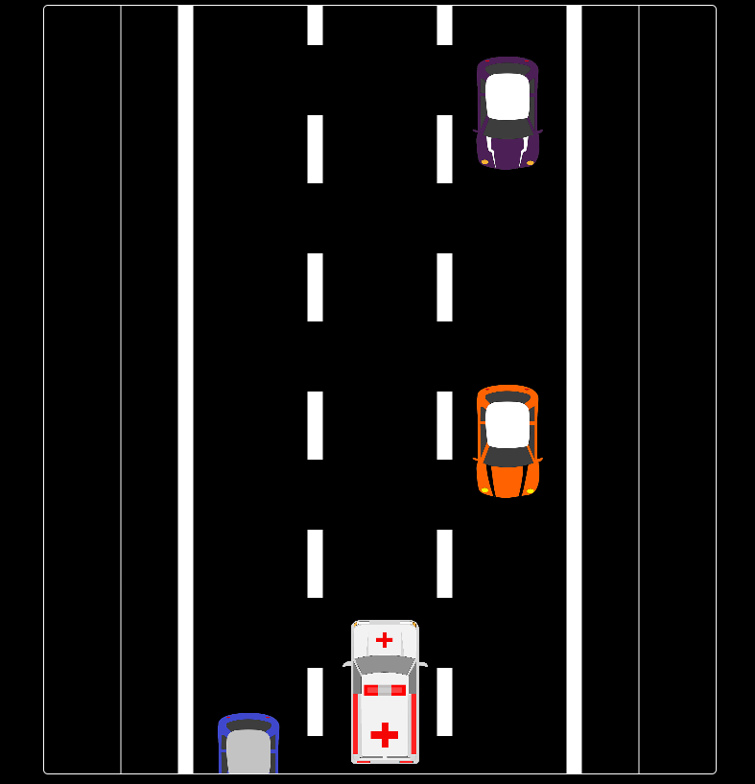
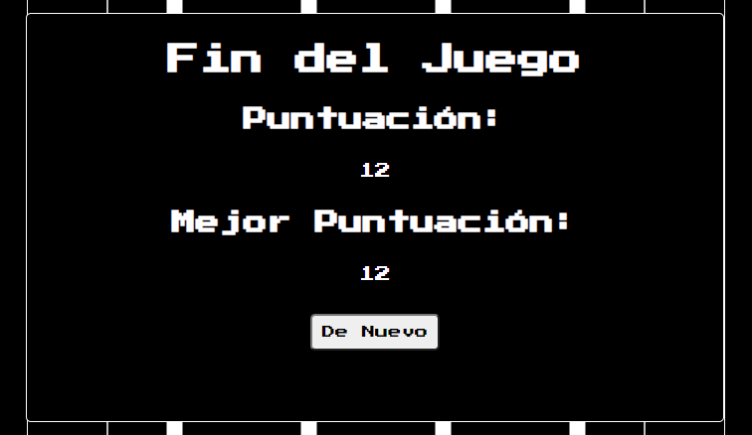

Slide 6



Descripción gráfica de las clases
Línea | rectángulo | carro | ambulancia

Slide 7
Número de clases diseñadas
Clase punto → toma un punto
Clase rectángulo → toma 1 punto y con el alto y el ancho crea un rectángulo
Clase línea → toma 2 puntos y los une
Clase usuario → toma el nombre y los puntos del jugador
Clase carro → con drawImage crea un carro y saca los límites (hereda la clase punto)
Clase ambulancia → con drawImage crea la ambulancia (hereda la clase punto)
6 clases en total

Slide 8
referencias
https://www.youtube.com/watch?v=seEF7tj0Rmc&t=1070s - drawImage
https://www.youtube.com/watch?v=9zS-bBa4j7k&t=2181s – Íconos
https://www.youtube.com/watch?v=aVISNta4R9k&t=259s – método set Interval
https://www.w3schools.com/
https://developer.mozilla.org/es/

